Slide 1
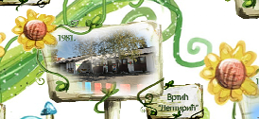
Српски народни обичаји –чувари традиције
14.02.2018.

Slide 2
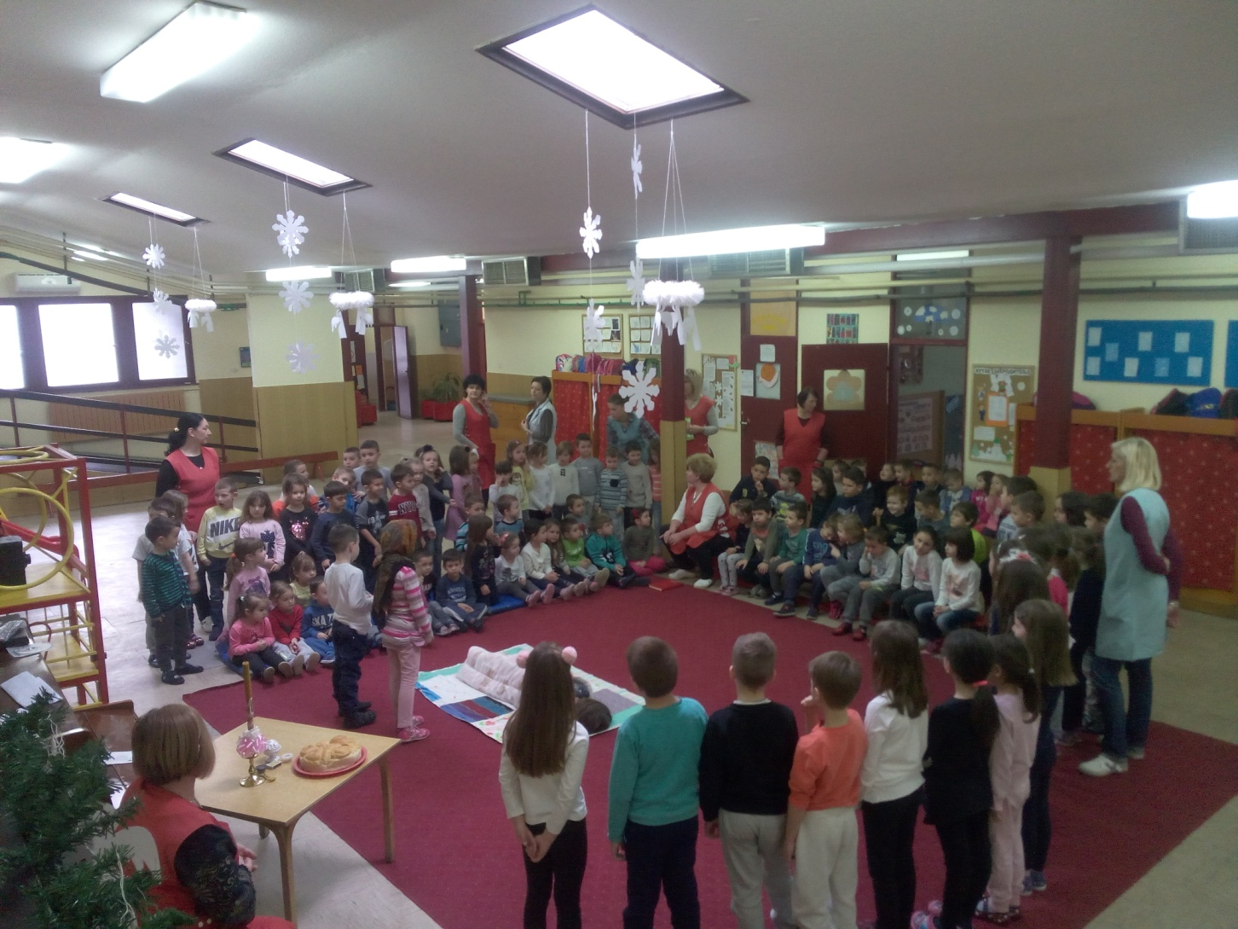
Српски народни обичаји –чувари традиције
Активност у оквиру реализације Програма заштите

Slide 3
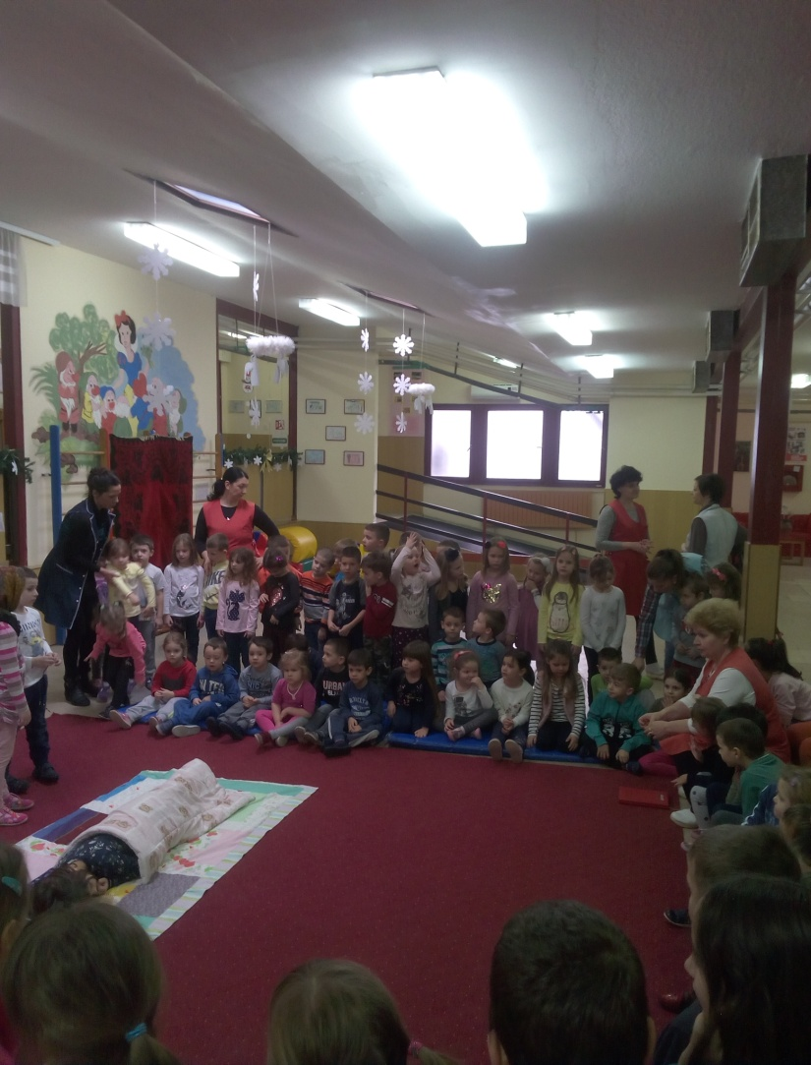
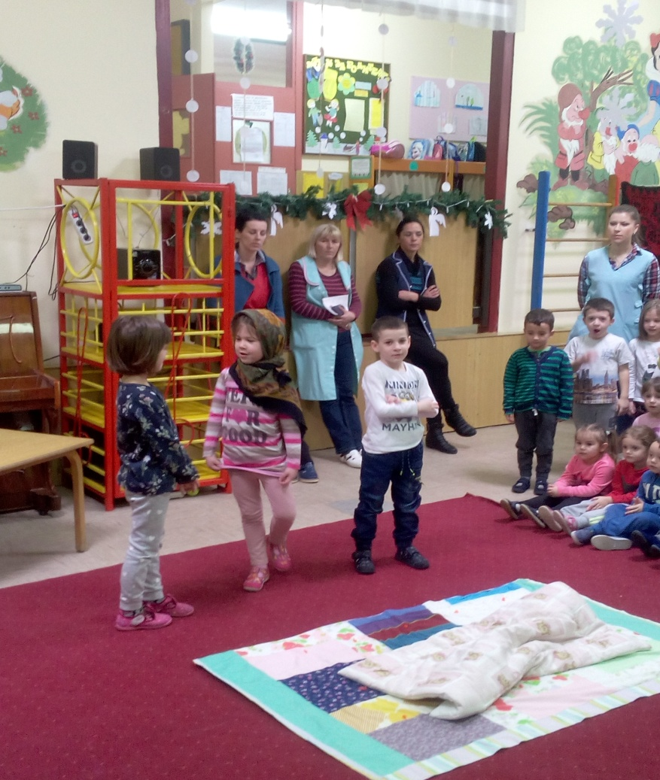
Српски народни обичаји –чувари традиције

Slide 4

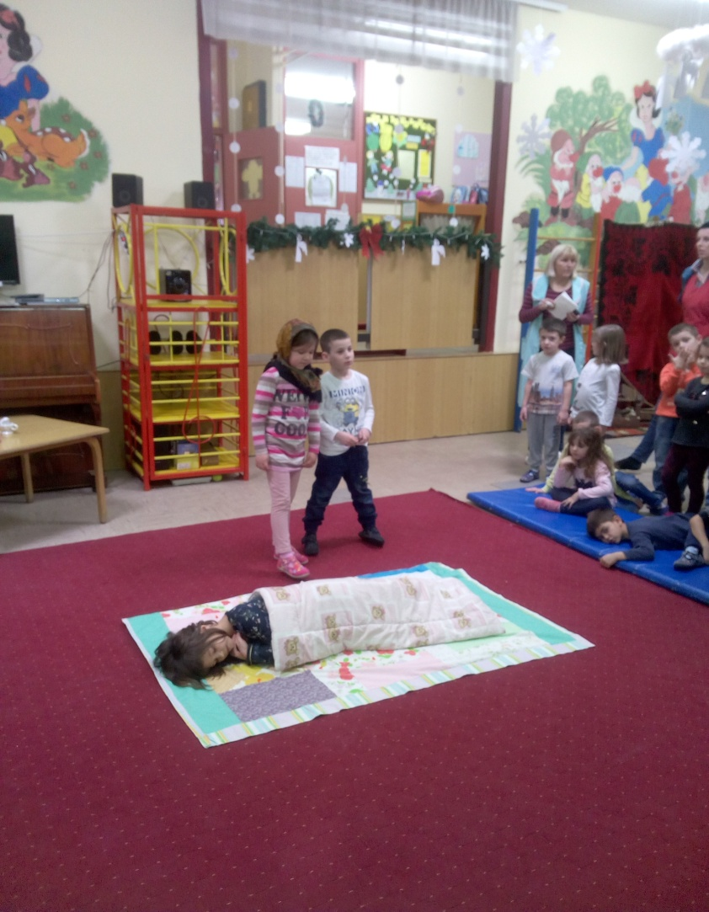
Српски народни обичаји –чувари традиције

Slide 5
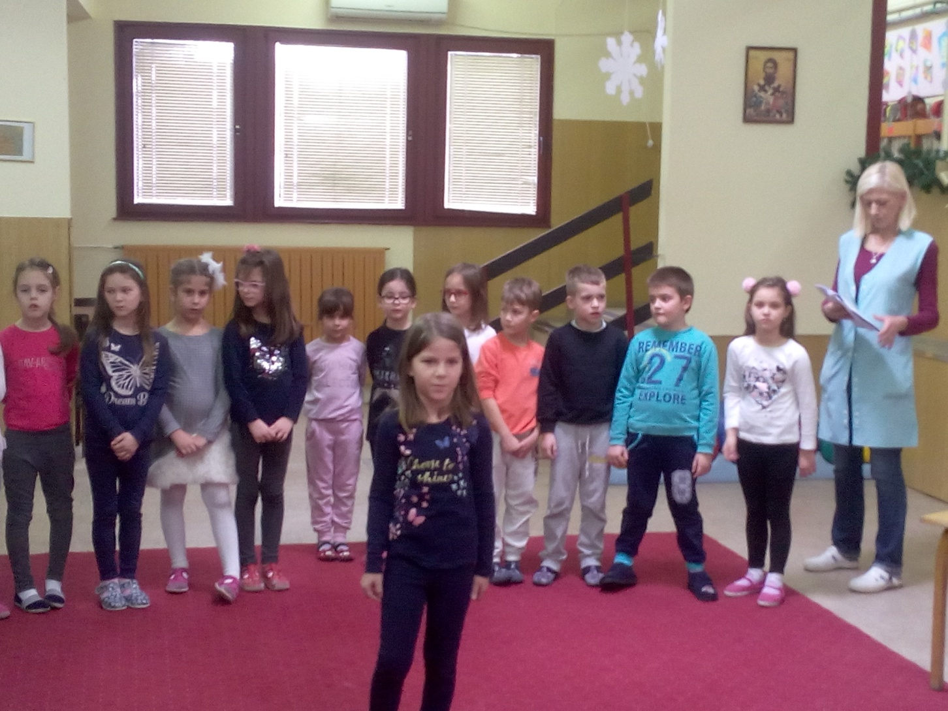
Српски народни обичаји –чувари традиције

Slide 6
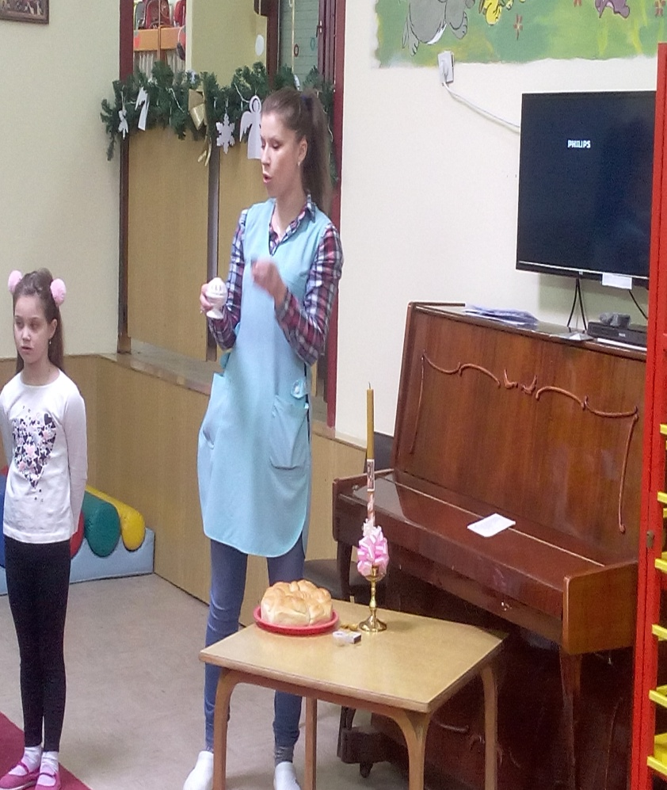
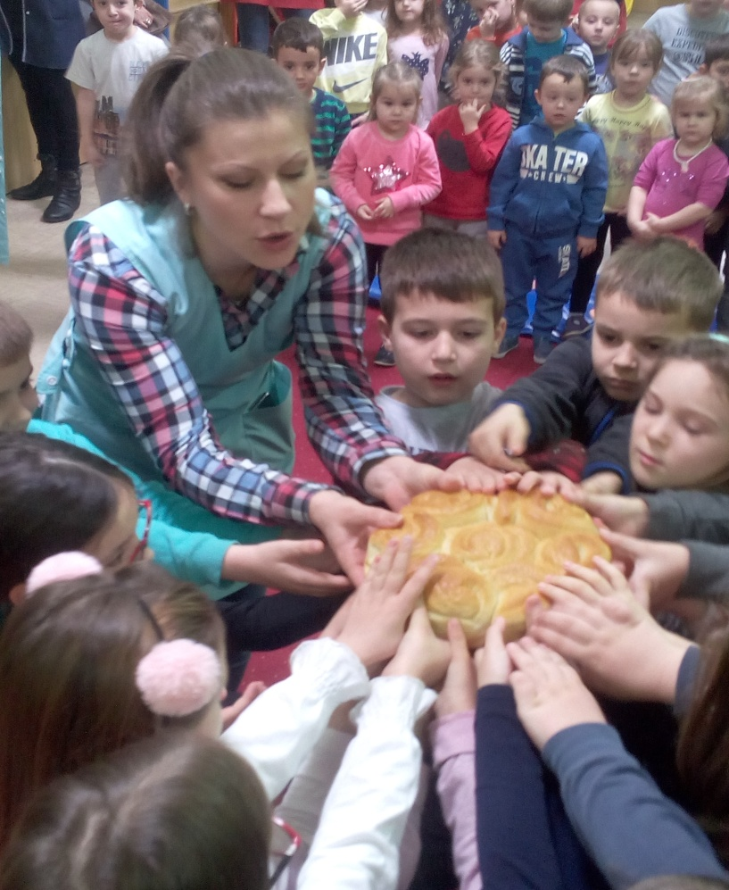
Српски народни обичаји –чувари традиције

Slide 7
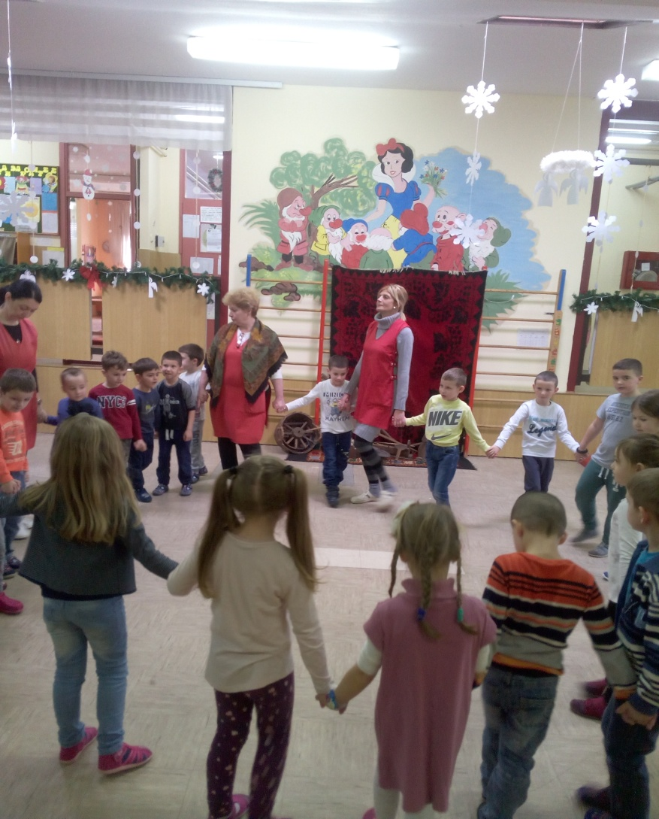
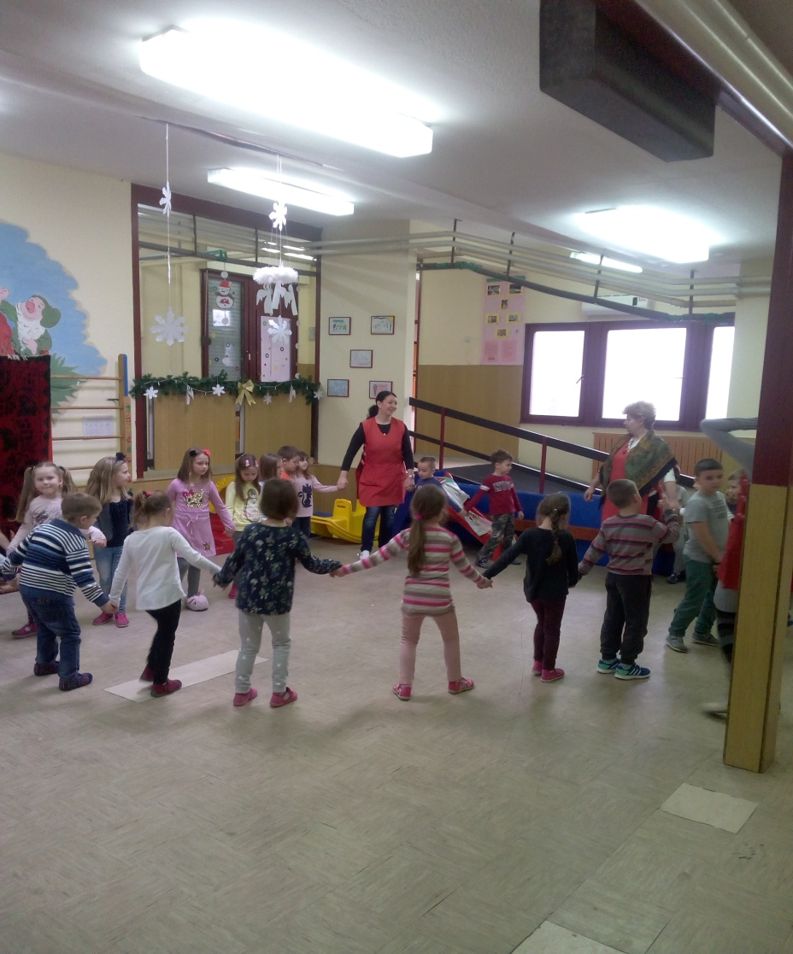
Српски народни обичаји –чувари традиције

Slide 8
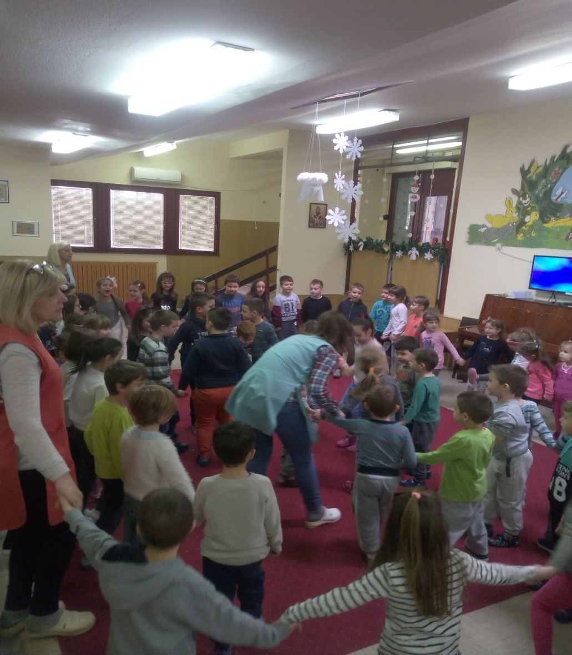
Српски народни обичаји –чувари традиције

